Slide 1

龙头有方法
超强模型
陈俊 执业编号：A1120619070007
毕业于西北工业大学，股海沉浮多年。擅长波浪形态解析，机构分析，资金推动论，结合唯信号论，创立【趋势双紫选股模型】【超强三买三卖-买卖模型】，把握确定性波段。深度研究资金博弈理论，以价格体现市场一切信息为核心，帮助用户建立适合自己的投资模型！

Slide 2




看图说话
涨停复制+紫金龙头
进阶模型-趋势双紫
超强三买三卖

Slide 3
PART 01
看图说话

Slide 4
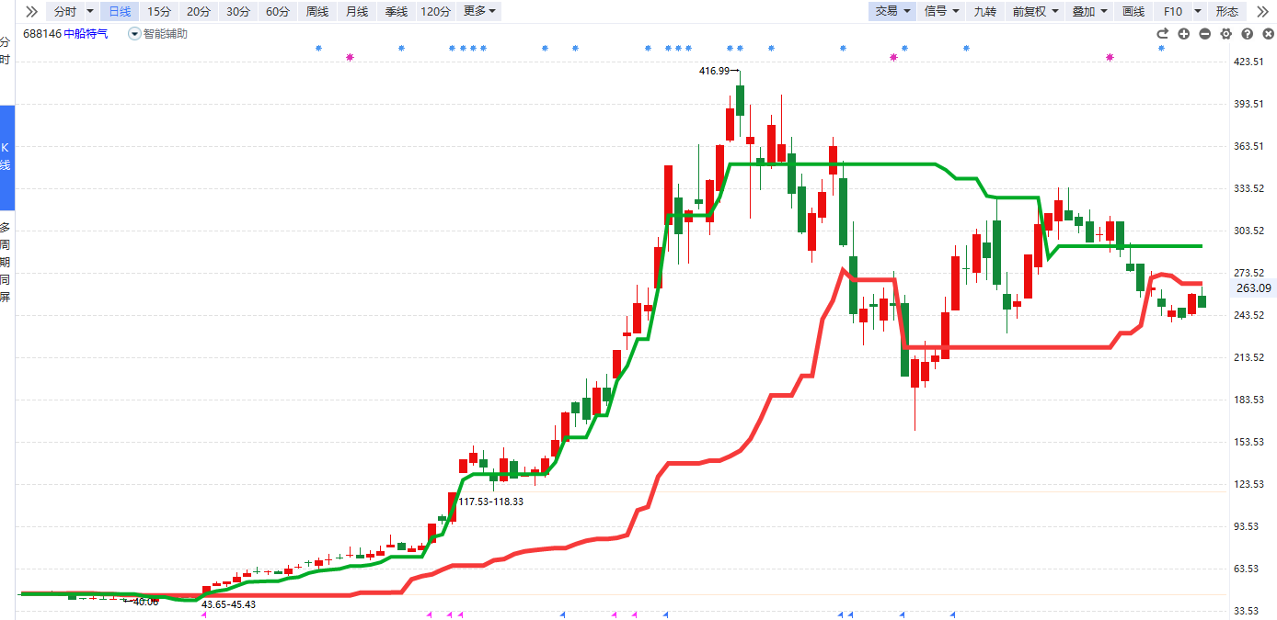
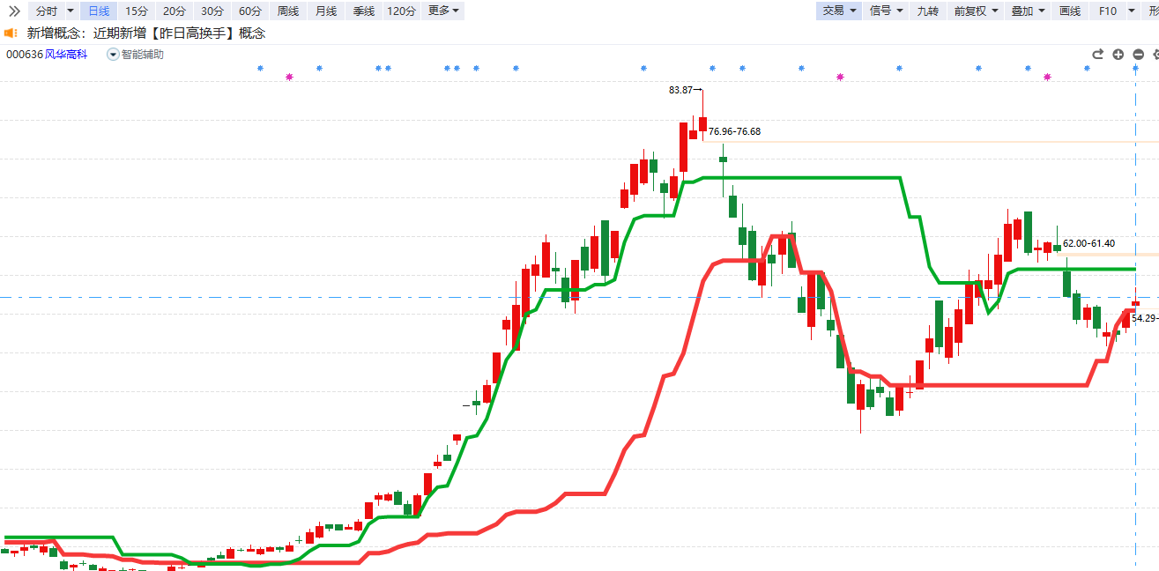
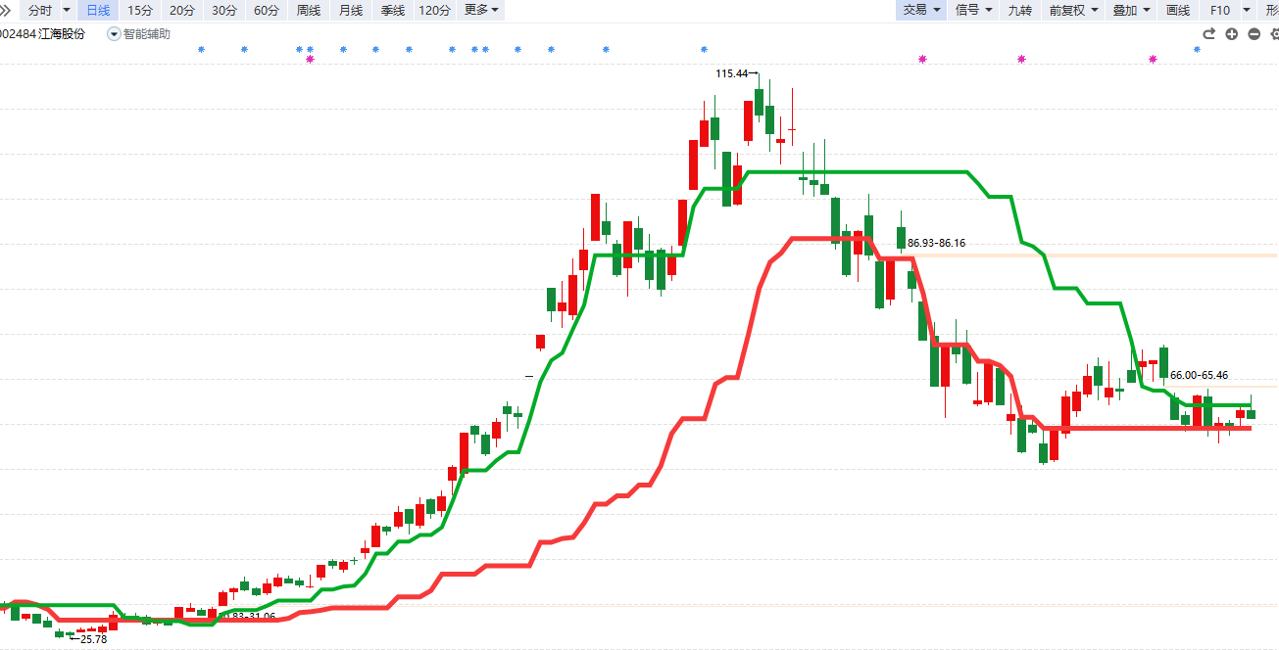
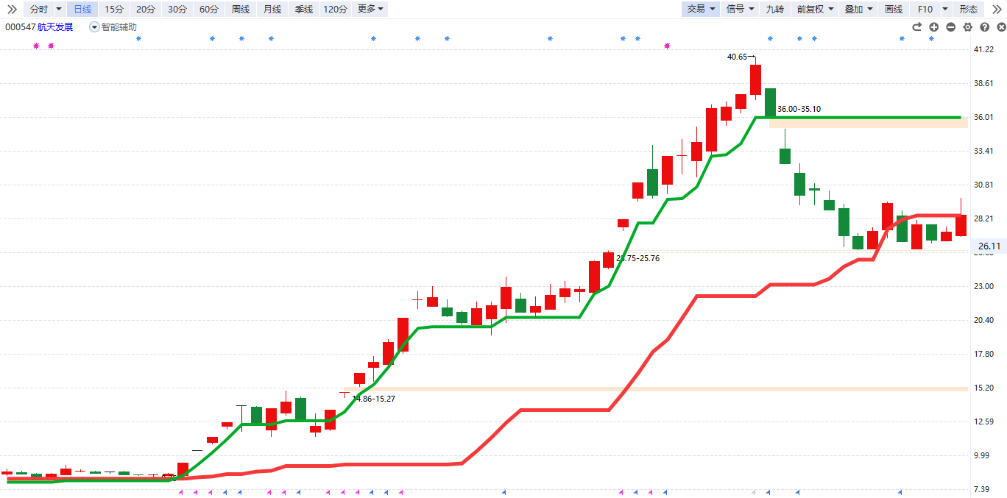
看图说话-牛熊线
中船特气
电子特气龙头
风华高科
MLCC龙头
江海股份
超级电容龙头
航天发展
商业航天龙头
经传多赢投资顾问:陈俊丨执业编号:A1120619070007 风险提示:观点基于软件数据和理论模型分析，仅供参考，不构成买卖建议，股市有风险，投资需谨慎

Slide 5
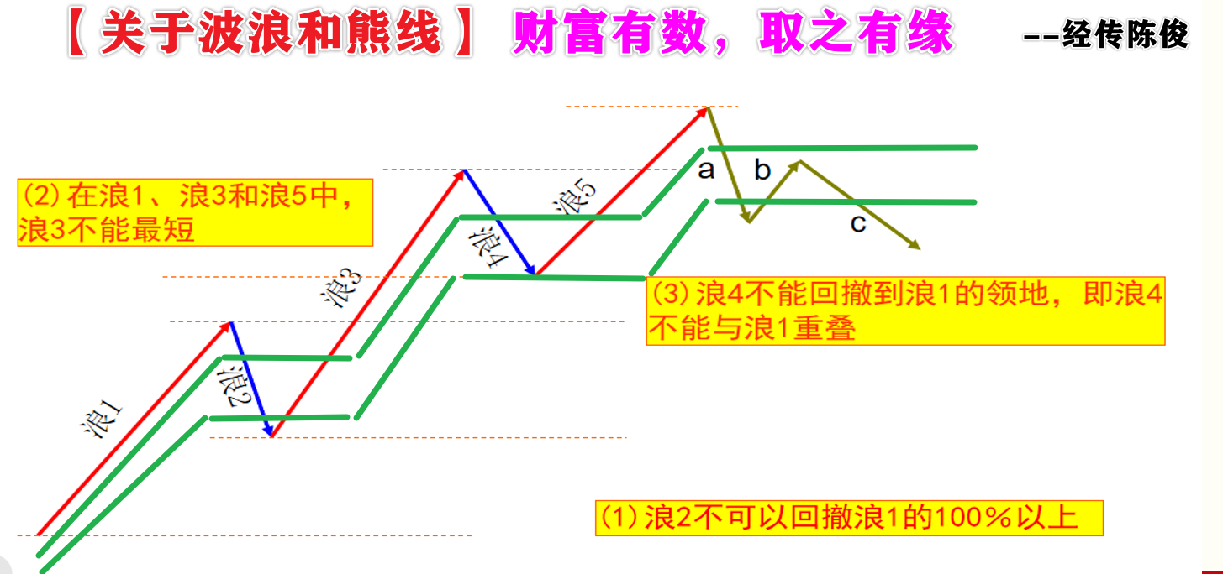

财富有数，规则中取
经传多赢投资顾问:陈俊丨执业编号:A1120619070007 风险提示:观点基于软件数据和理论模型分析，仅供参考，不构成买卖建议，股市有风险，投资需谨慎

Slide 6
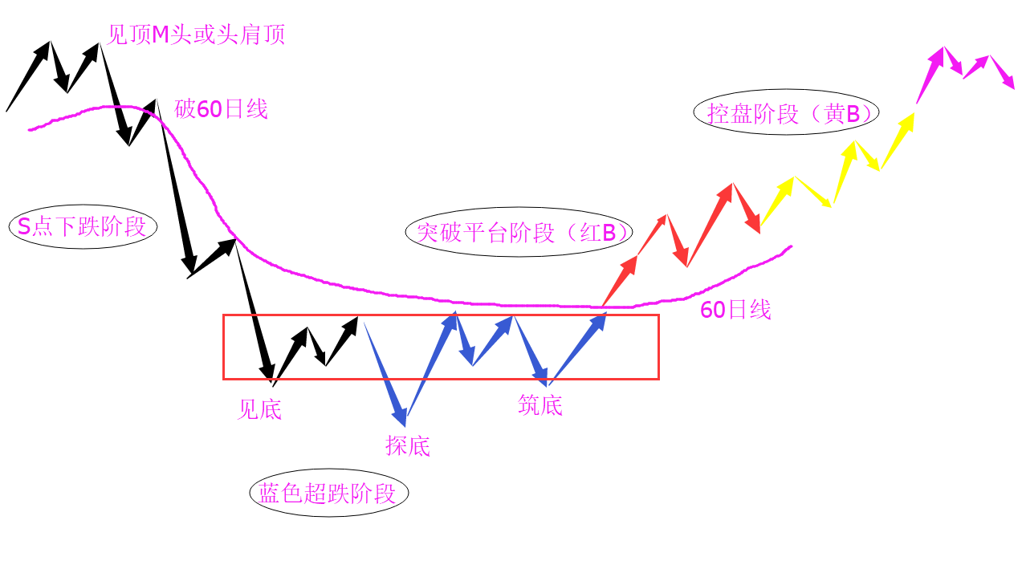
了解客观规律，寻找合适波段
蓝色：概念挖掘期（消息潜伏）
红色：概念爆发期（风口启动）
黄色：白马趋势期（控盘强者恒强）
经传多赢投资顾问:陈俊丨执业编号:A1120619070007 风险提示:观点基于软件数据和理论模型分析，仅供参考，不构成买卖建议，股市有风险，投资需谨慎

Slide 7
PART 02
涨停复制+紫金龙头

Slide 8
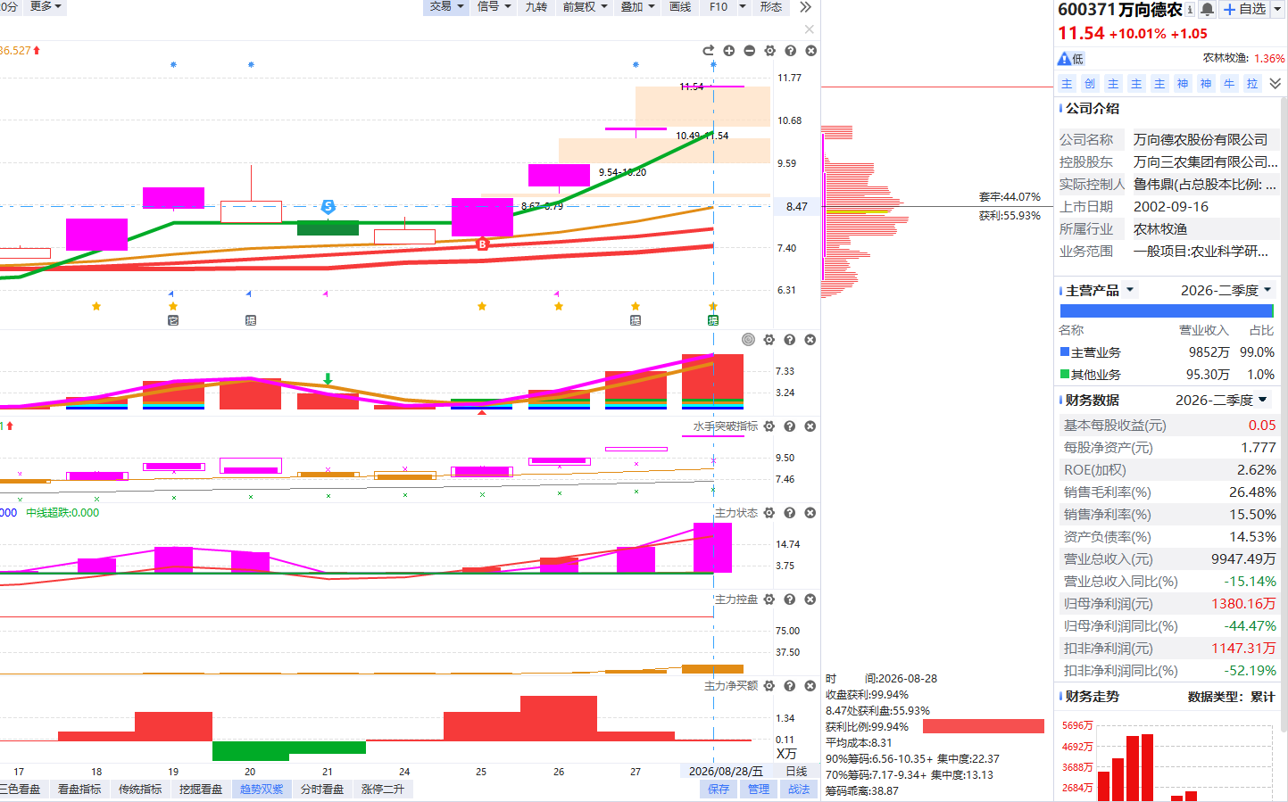
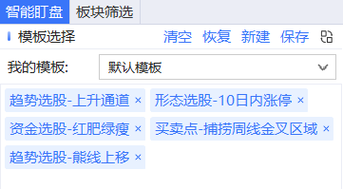
一，涨停复制
经传多赢投资顾问:陈俊丨执业编号:A1120619070007 风险提示:观点基于软件数据和理论模型分析，仅供参考，不构成买卖建议，股市有风险，投资需谨慎

Slide 9
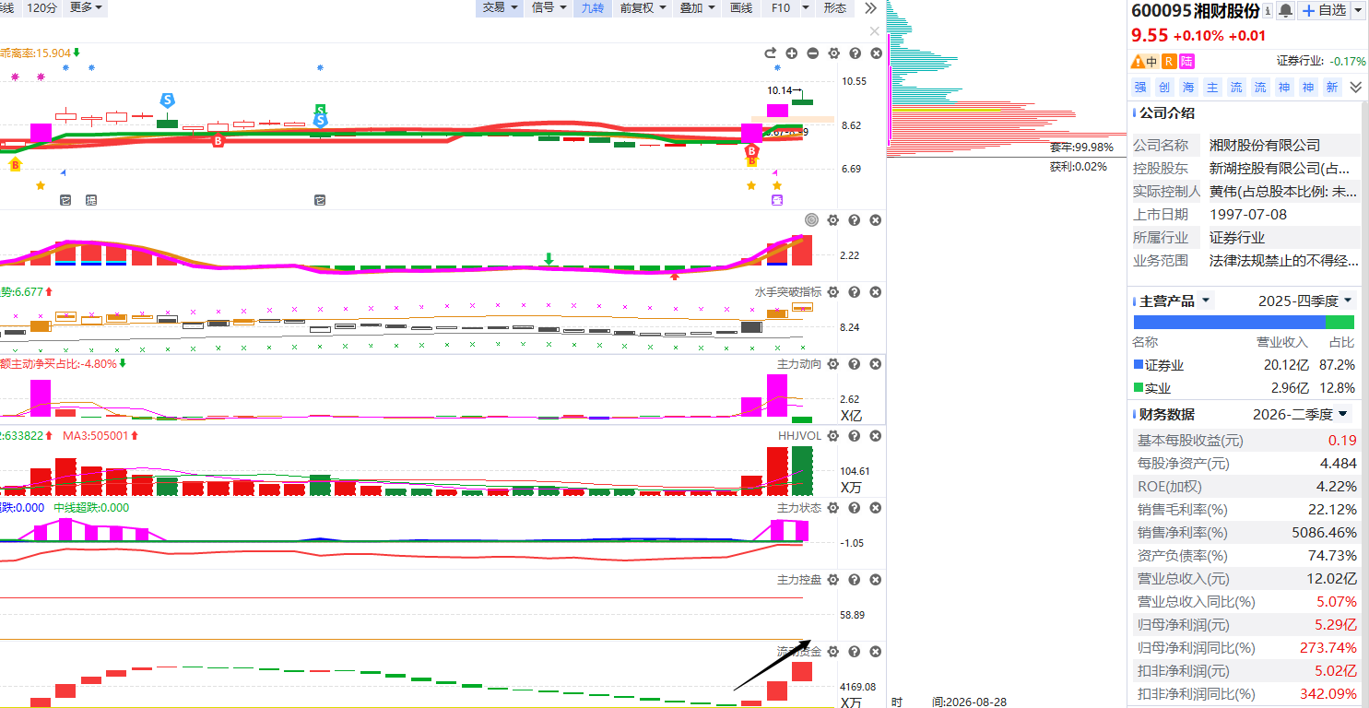
一，涨停复制
10日内涨停+红肥绿瘦+流动资金翻红
经传多赢投资顾问:陈俊丨执业编号:A1120619070007 风险提示:观点基于软件数据和理论模型分析，仅供参考，不构成买卖建议，股市有风险，投资需谨慎

Slide 10
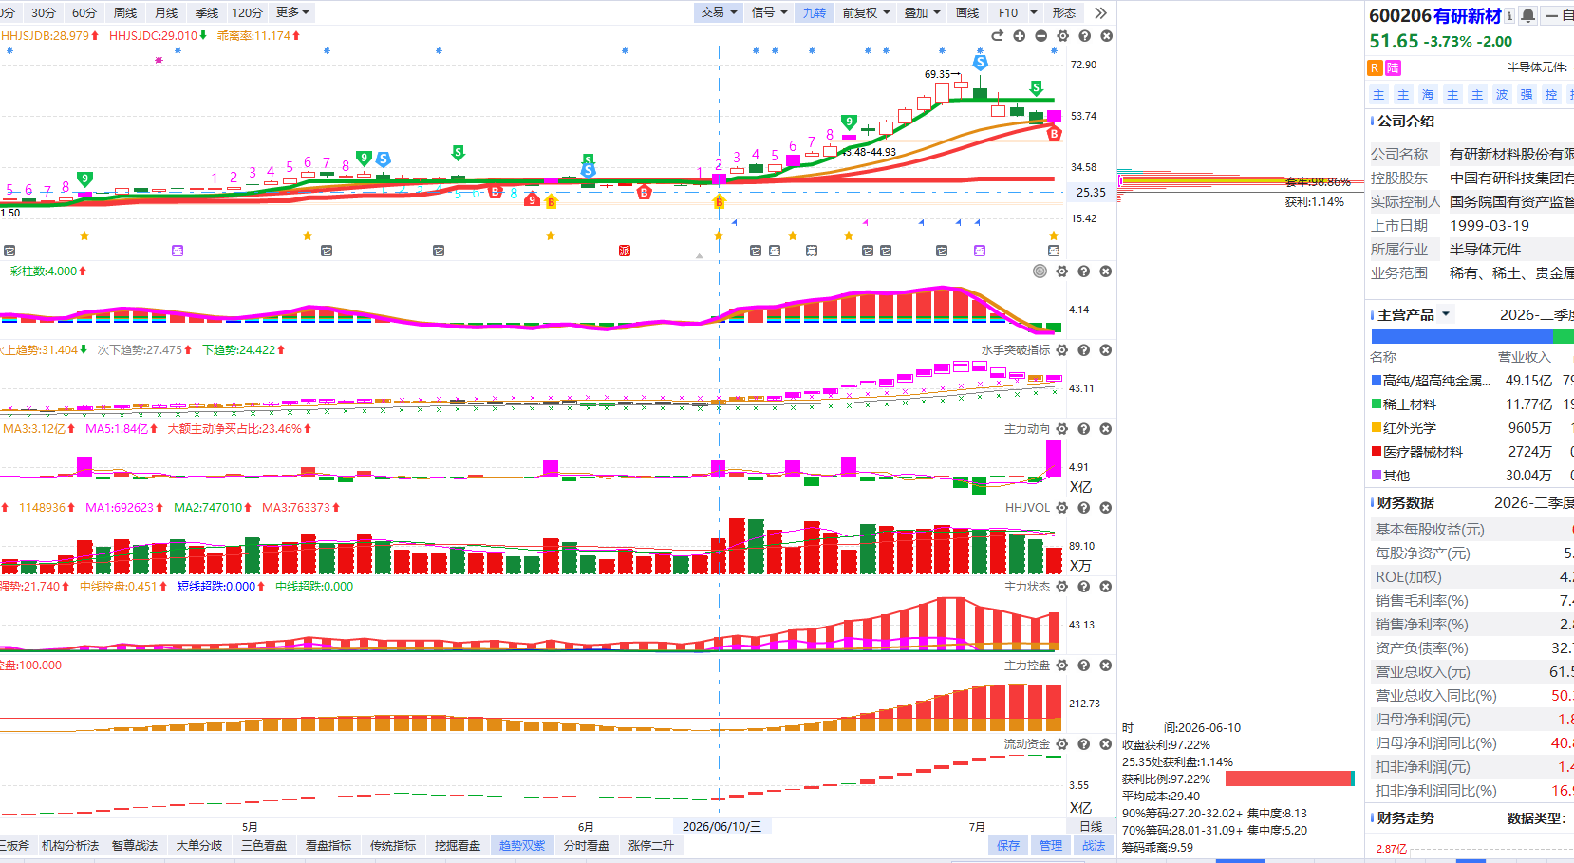
二，紫金龙头
周线死叉中，强势横盘
前期有炒作，但没有透支的主题
水手突破 二次变紫 且同步价格突破前高
主力动向 前期多次，近期再次出现扫货
主力状态，红柱+紫柱
前期控盘 近期控盘二次启动
经传多赢投资顾问:陈俊丨执业编号:A1120619070007 风险提示:观点基于软件数据和理论模型分析，仅供参考，不构成买卖建议，股市有风险，投资需谨慎

Slide 11
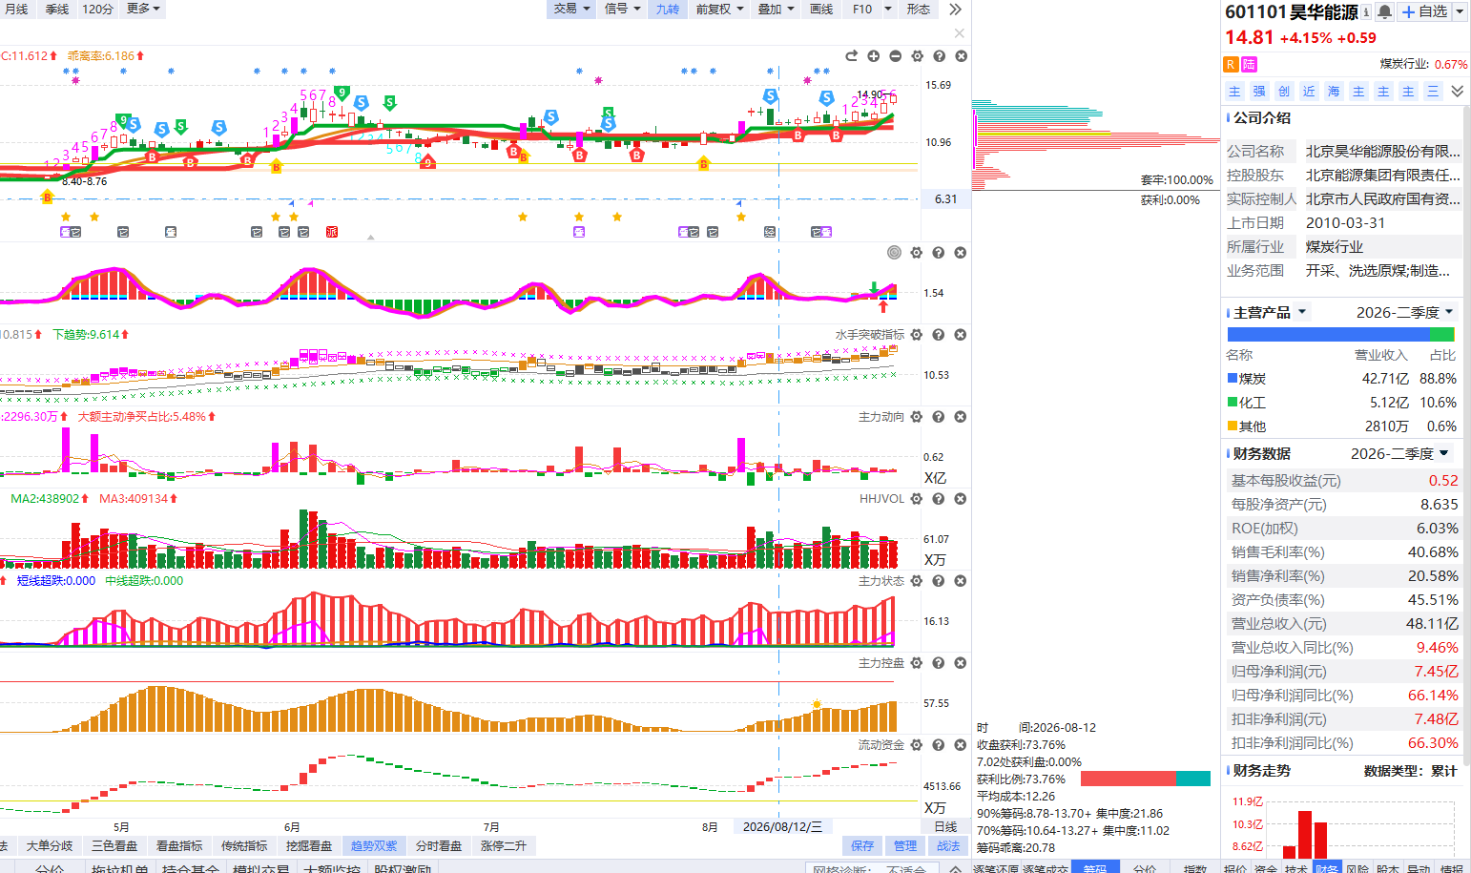
紫金龙头
经传多赢投资顾问:陈俊丨执业编号:A1120619070007 风险提示:观点基于软件数据和理论模型分析，仅供参考，不构成买卖建议，股市有风险，投资需谨慎

Slide 12
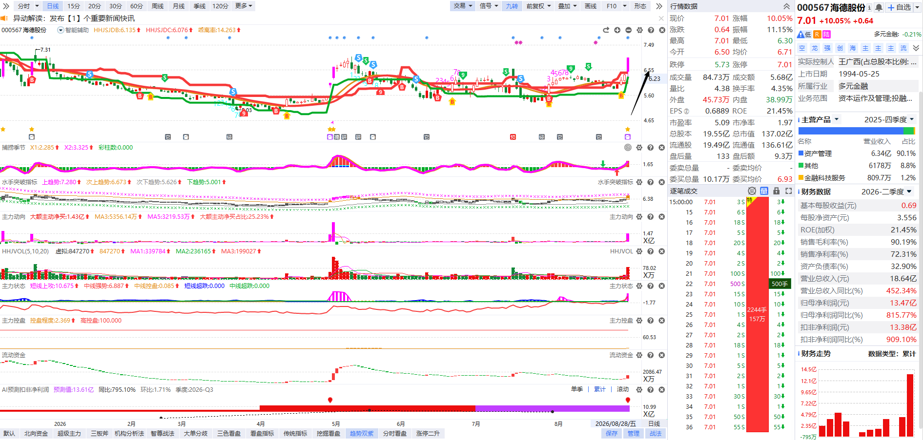
紫金龙头强者恒强，潜龙出水寻找启动
经传多赢投资顾问:陈俊丨执业编号:A1120619070007 风险提示:观点基于软件数据和理论模型分析，仅供参考，不构成买卖建议，股市有风险，投资需谨慎

Slide 13
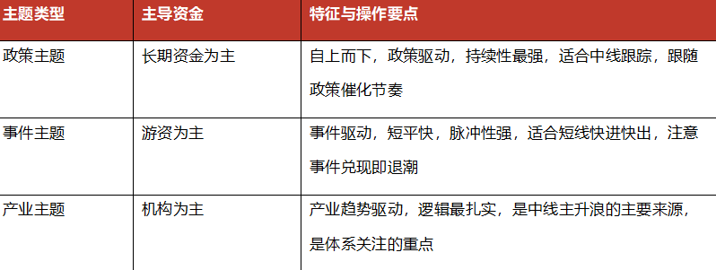
强势股模型，主题选对，成功一半
资金推动论，政策决定资金。
宏观+政策+产业合一，才催生大主题机会
有政策无资金——空谈
有资金无趋势——脉冲
有趋势无政策——反弹。
主题：
月线定方向：多头区域，
周线定趋势：周线金叉状态，
日线定时机：日线信号（捕捞季节、辅助线、金叉死叉）
经传多赢投资顾问:陈俊丨执业编号:A1120619070007 风险提示:观点基于软件数据和理论模型分析，仅供参考，不构成买卖建议，股市有风险，投资需谨慎

Slide 14
PART 02
进阶模型趋势双紫

Slide 15
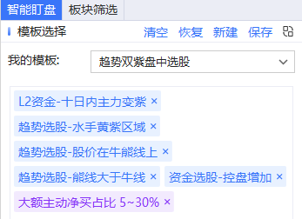
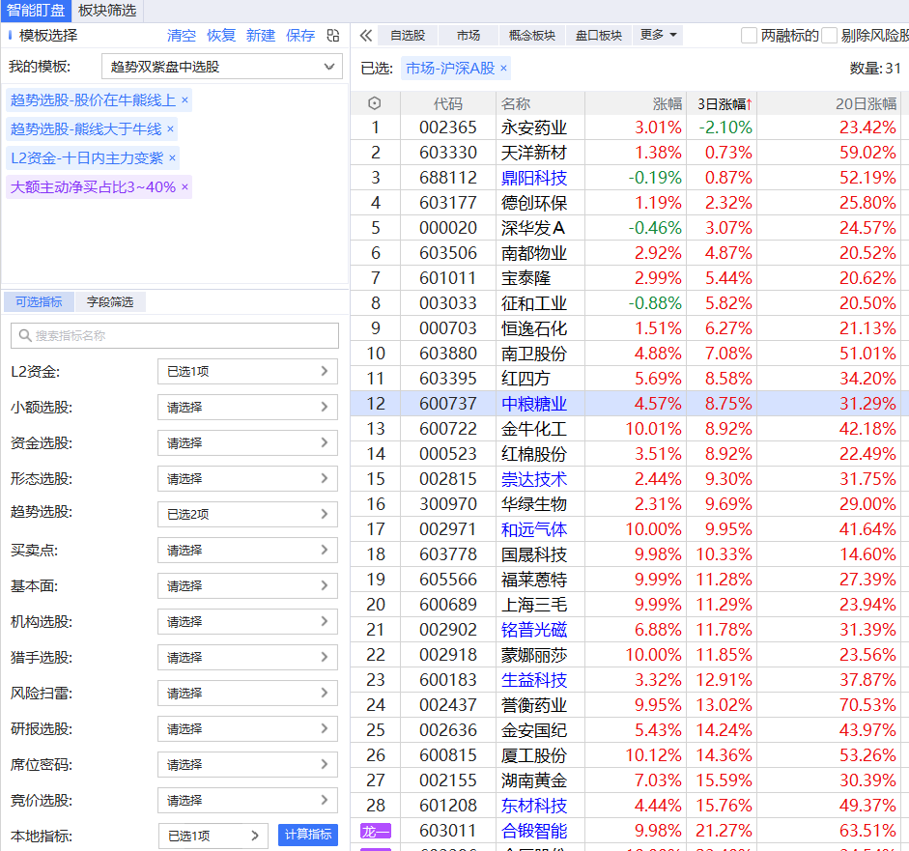
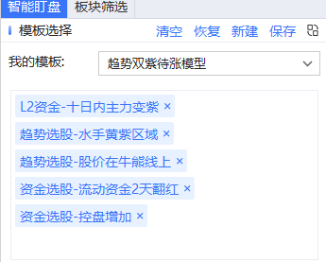
双模式选股，与狼共舞
经传多赢投资顾问:陈俊丨执业编号:A1120619070007 风险提示:观点基于软件数据和理论模型分析，仅供参考，不构成买卖建议，股市有风险，投资需谨慎

Slide 16
PART 02
超强三买三卖模型

Slide 17
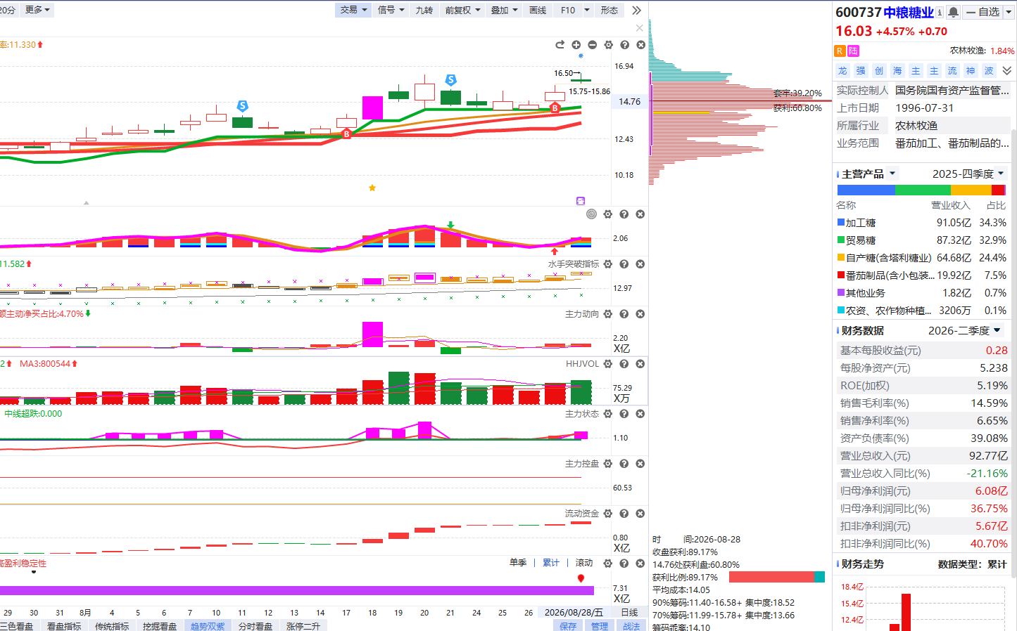
双模式选股，三买
1，回踩熊线 或上行五日线回踩，
左侧试错法
要求：短线上攻持续向上
大盘，板块流动资金红
否则仅适用极少主题龙头
市场弱势的时候，请慎用左侧模式
2，大单异动（大额主买占比5%）
右侧试错法
要求： 短线金叉区域，日线四线开花
最好是主题双红，或牛熊线强势
3，三共振，加仓法
主买大单扫货+金叉
主买大单扫货+熊线上移(可预判)
主买大单扫货+水手紫色
要求：近期涨停棱镜十日上榜热点或趋势龙头榜
经传多赢投资顾问:陈俊丨执业编号:A1120619070007 风险提示:观点基于软件数据和理论模型分析，仅供参考，不构成买卖建议，股市有风险，投资需谨慎

Slide 18
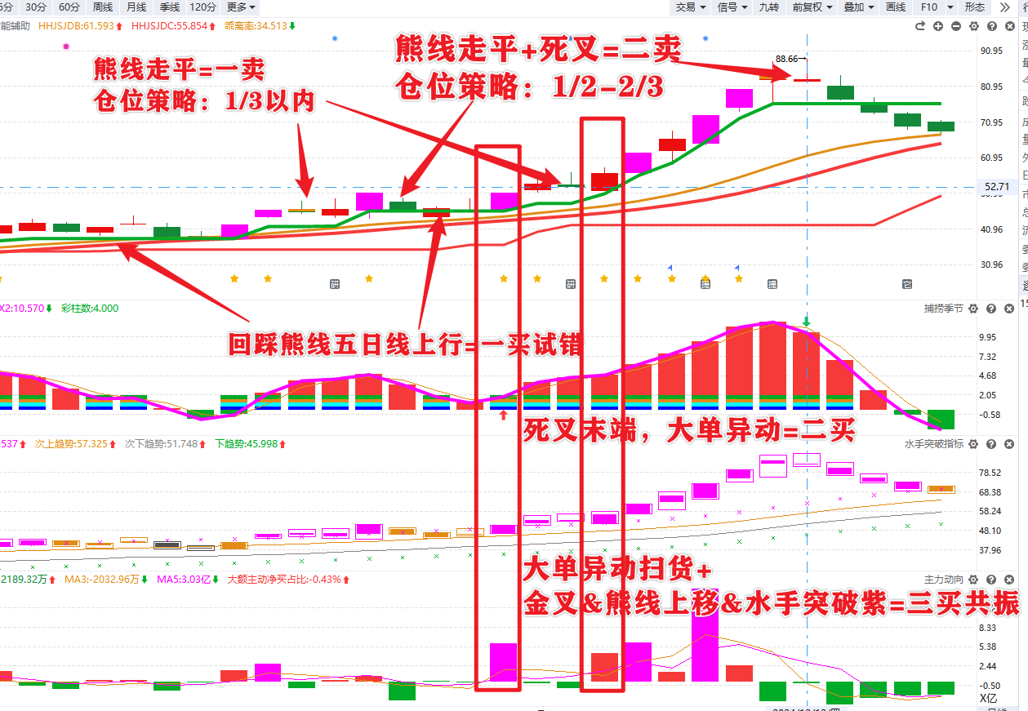
双模式选股，三卖法则
【稳健型投资者交易模式】
卖点参考：
短线快速拉升涨幅超过10%左右 减仓1/3以内
快速拉升的涨停或连板 炸板开板 减仓策略
【通用模式】三卖法则
1，熊线走平 （捕捞季节未死叉）
减仓 1/5-1/3左右
【容易短线做丢部分筹码
降低成本轻松应对高波动】
2，熊线走平，捕捞季节死叉 【必卖信号】
减仓到原仓位1/2-1/3左右
【熊线上移+金叉再启动】
3，跌破熊线，只留底仓或清仓（100股纪念）
等智能辅助线跌破
注意水手突破紫变黄，或黄变灰
股性和趋势减弱，风险预警
经传多赢投资顾问:陈俊丨执业编号:A1120619070007 风险提示:观点基于软件数据和理论模型分析，仅供参考，不构成买卖建议，股市有风险，投资需谨慎

Slide 19
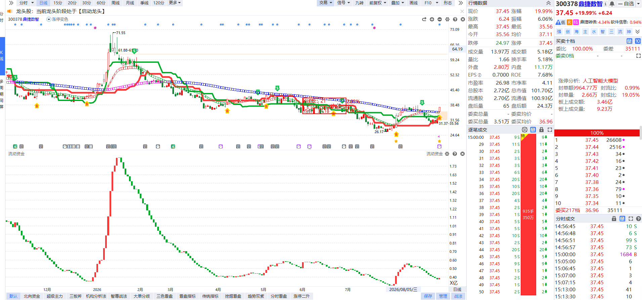
趋势容错
经传多赢投资顾问:陈俊丨执业编号:A1120619070007 风险提示:观点基于软件数据和理论模型分析，仅供参考，不构成买卖建议，股市有风险，投资需谨慎

Slide 20
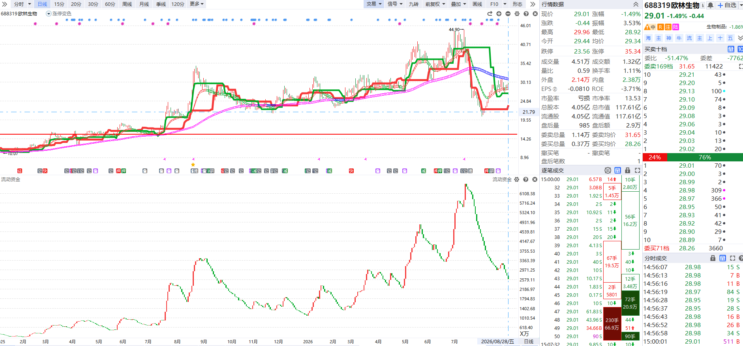
趋势容错
经传多赢投资顾问:陈俊丨执业编号:A1120619070007 风险提示:观点基于软件数据和理论模型分析，仅供参考，不构成买卖建议，股市有风险，投资需谨慎

Slide 21
趋势容错
稳定趋势股，中短线涨幅无大波动：
短期通道跌破，减3分之一以内，中期通道不破，反复做差价
短线热点强势，波动较大（30-50-100涨幅）
熊线走平+死叉+短期通道线 跌破，减仓1/2-2/3
中期通道线跌破，全部走完，等待中短期重新走好+熊线上移接回
经传多赢投资顾问:陈俊丨执业编号:A1120619070007 风险提示:观点基于软件数据和理论模型分析，仅供参考，不构成买卖建议，股市有风险，投资需谨慎

Slide 22
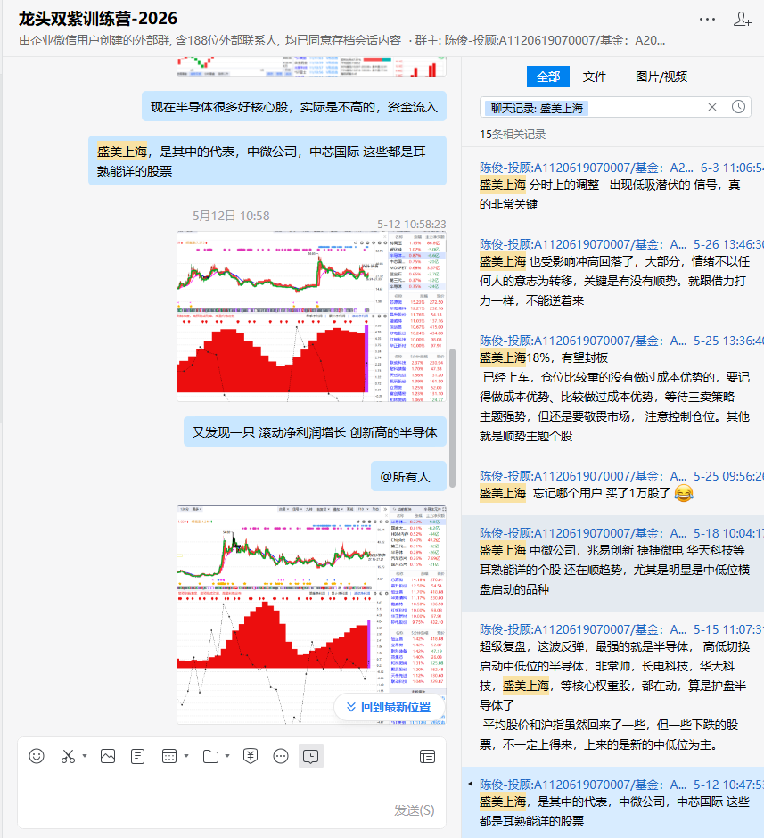
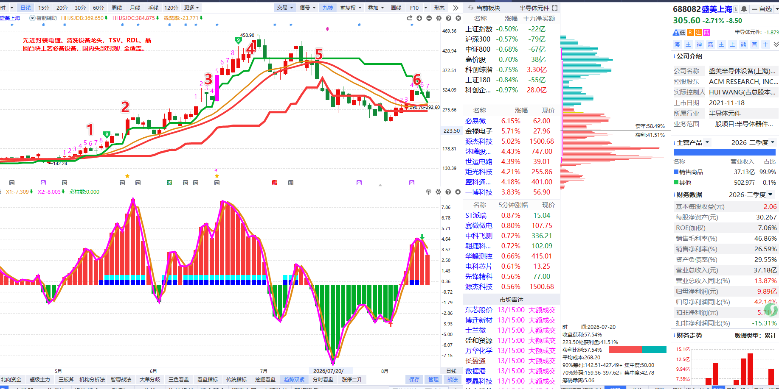
盛美上海的买卖轮回
经传多赢投资顾问:陈俊丨执业编号:A1120619070007 风险提示:观点基于软件数据和理论模型分析，仅供参考，不构成买卖建议，股市有风险，投资需谨慎

Slide 23
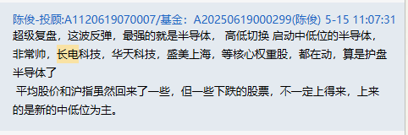
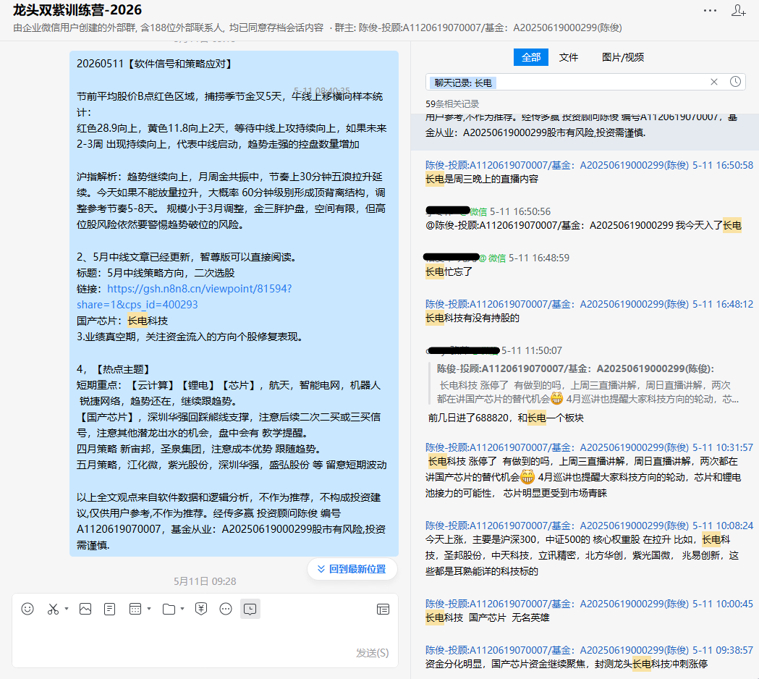
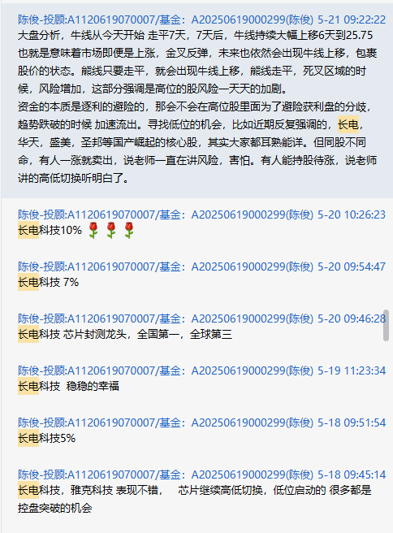
主题确认 长电启动
经传多赢投资顾问:陈俊丨执业编号:A1120619070007 风险提示:观点基于软件数据和理论模型分析，仅供参考，不构成买卖建议，股市有风险，投资需谨慎

Slide 24
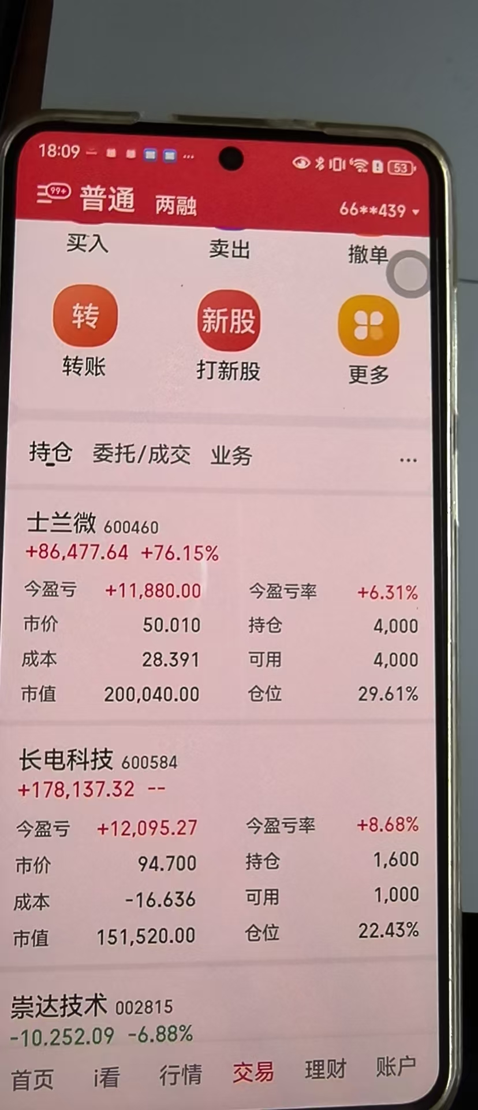
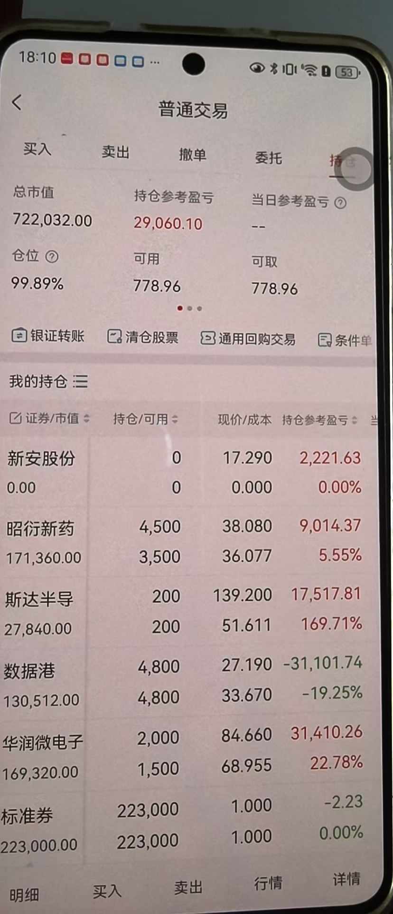
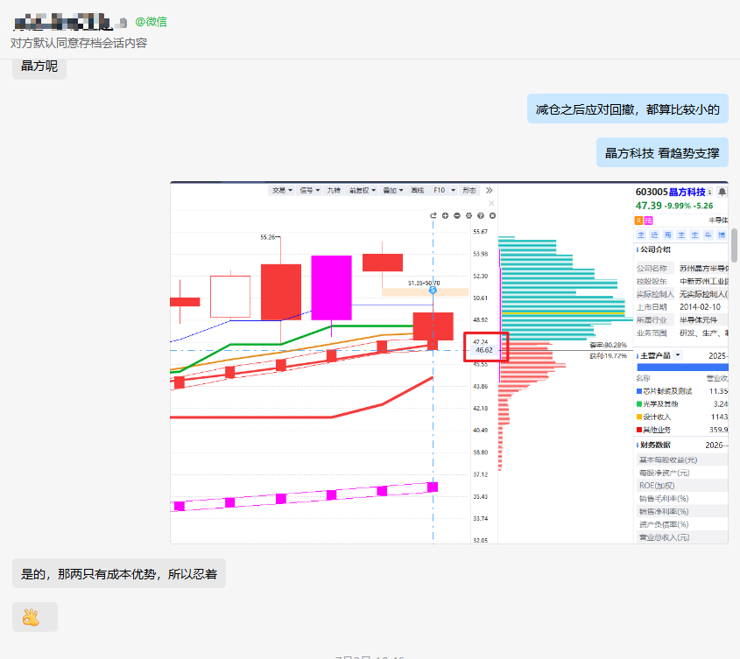
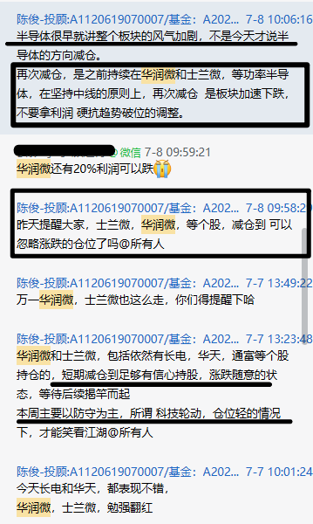
晶方科技和华润微的卖出
不要去重仓挑战回踩趋势
不要拿利润去抗趋势
不要为了摊低成本而侥幸加仓
成本优势才是核心
以上为特定客户、特定时间区间的历史业绩，个别情况不代表普遍现象，个股历史涨幅不预示其未来表现，
过往收益亦不代表未来收益承诺。市场有风险，投资需谨慎！
经传多赢投资顾问:陈俊丨执业编号:A1120619070007 风险提示:观点基于软件数据和理论模型分析，仅供参考，不构成买卖建议，股市有风险，投资需谨慎

Slide 25
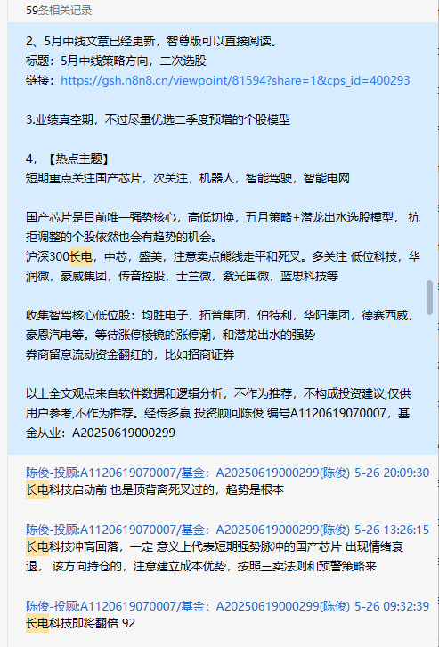
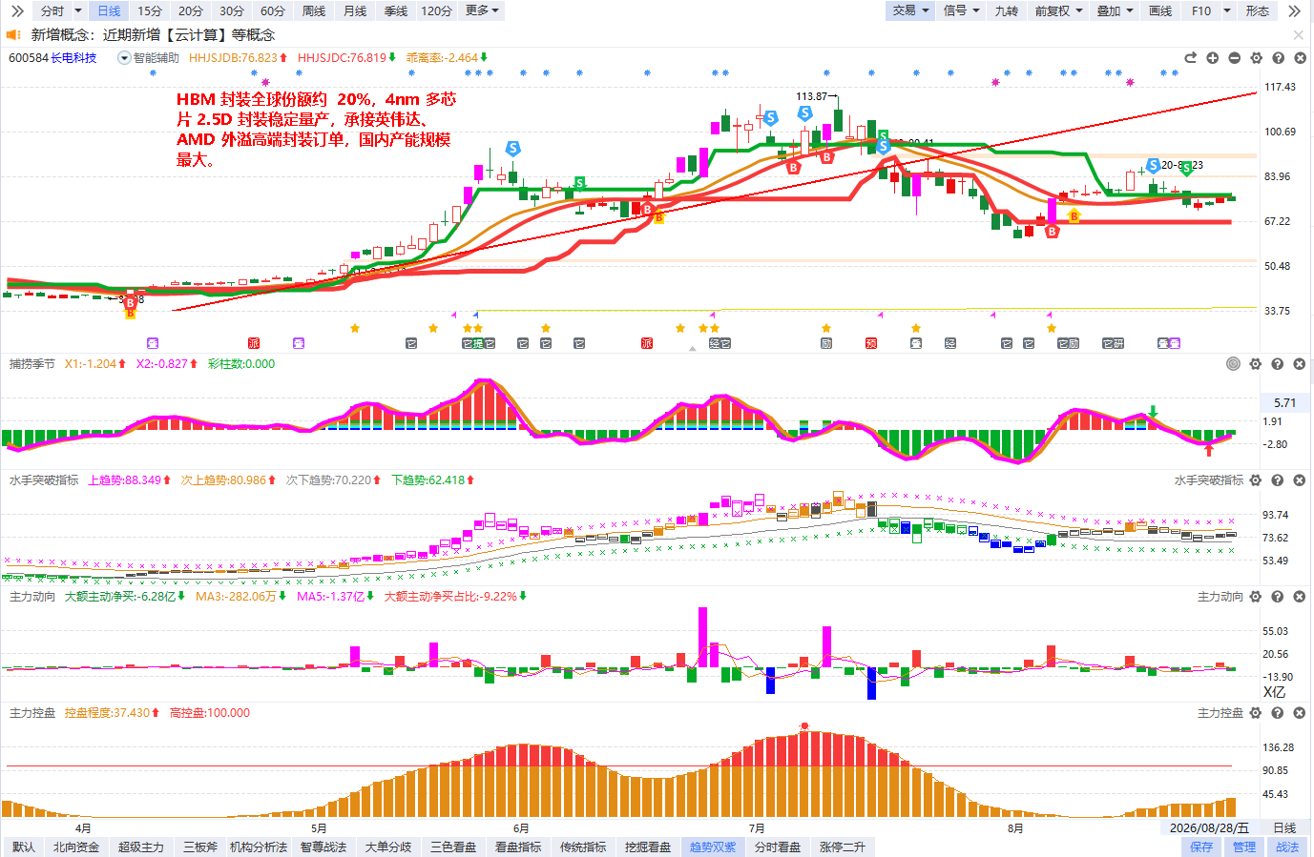
主题确认 长电启动到标准卖出
经传多赢投资顾问:陈俊丨执业编号:A1120619070007 风险提示:观点基于软件数据和理论模型分析，仅供参考，不构成买卖建议，股市有风险，投资需谨慎

Slide 26
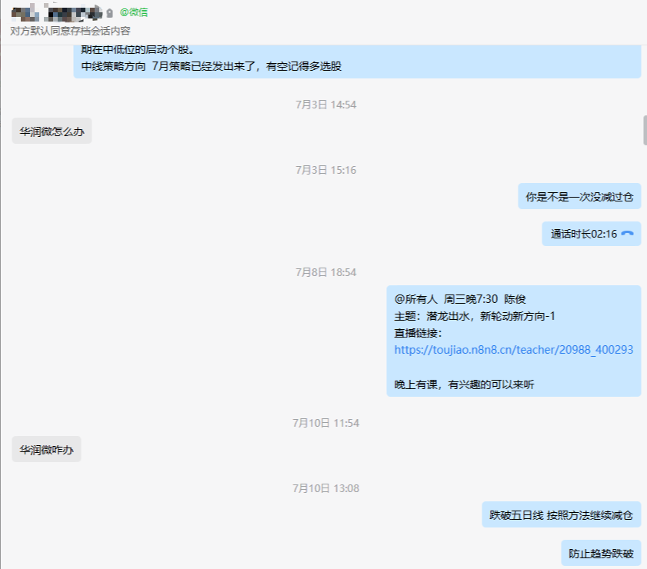
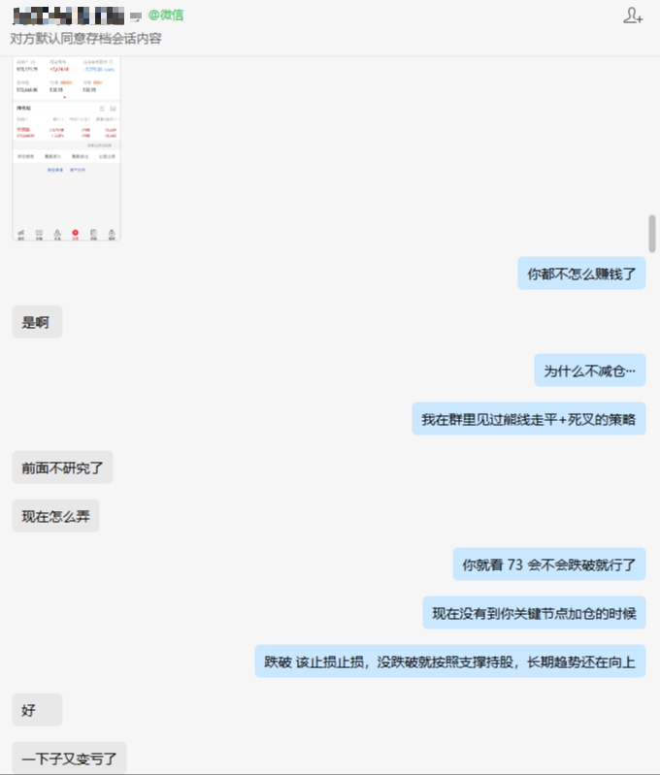
华润微 从盈利到亏损
以上为特定客户、特定时间区间的历史业绩，个别情况不代表普遍现象，个股历史涨幅不预示其未来表现，
过往收益亦不代表未来收益承诺。市场有风险，投资需谨慎！
经传多赢投资顾问:陈俊丨执业编号:A1120619070007 风险提示:观点基于软件数据和理论模型分析，仅供参考，不构成买卖建议，股市有风险，投资需谨慎

Slide 27
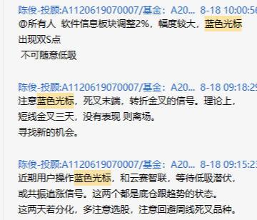
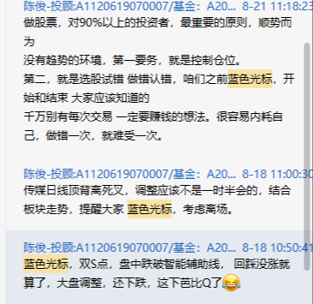
蓝色光标的低吸到卖出
经传多赢投资顾问:陈俊丨执业编号:A1120619070007 风险提示:观点基于软件数据和理论模型分析，仅供参考，不构成买卖建议，股市有风险，投资需谨慎

